Slide 1



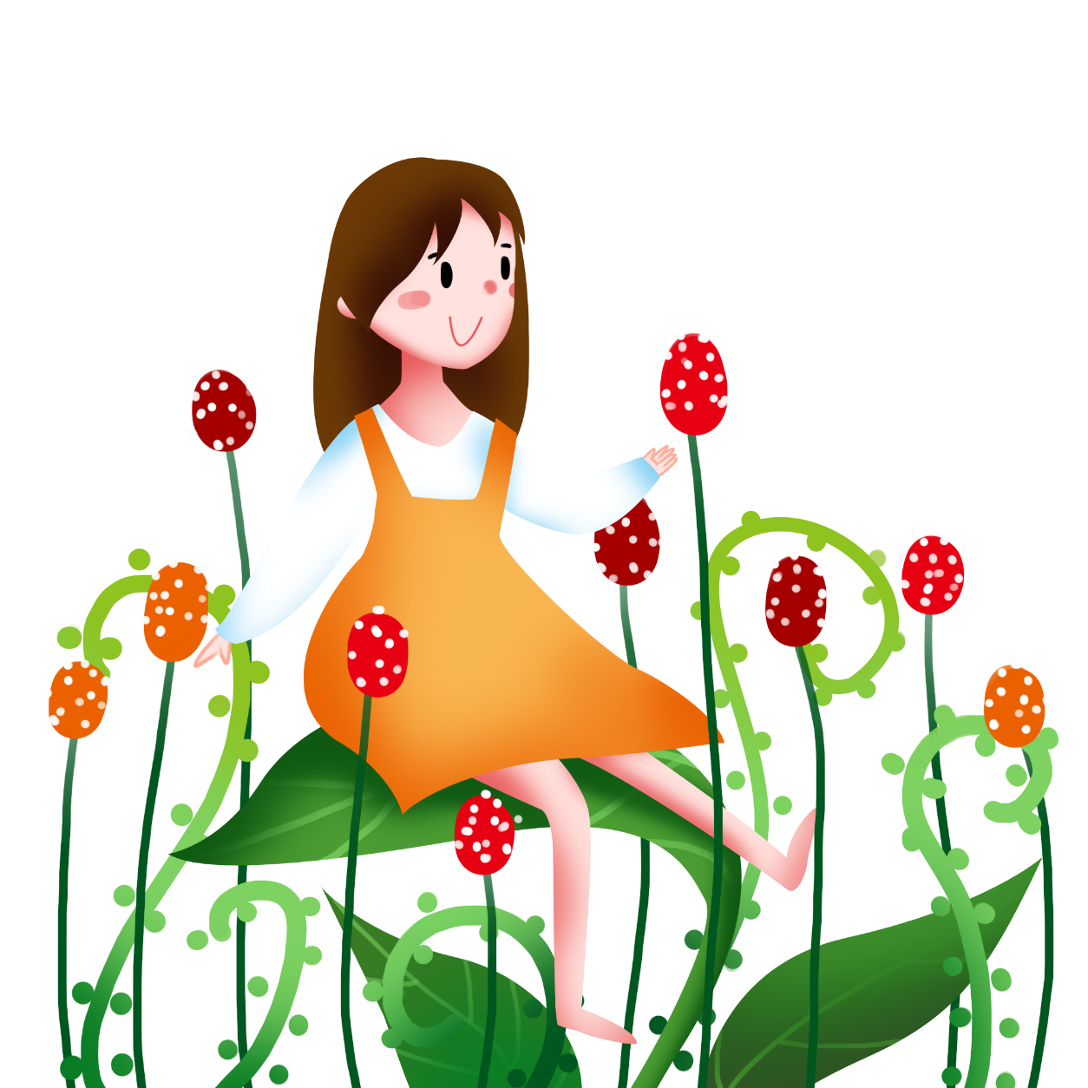





KHỞI
ĐỘNG

Slide 2

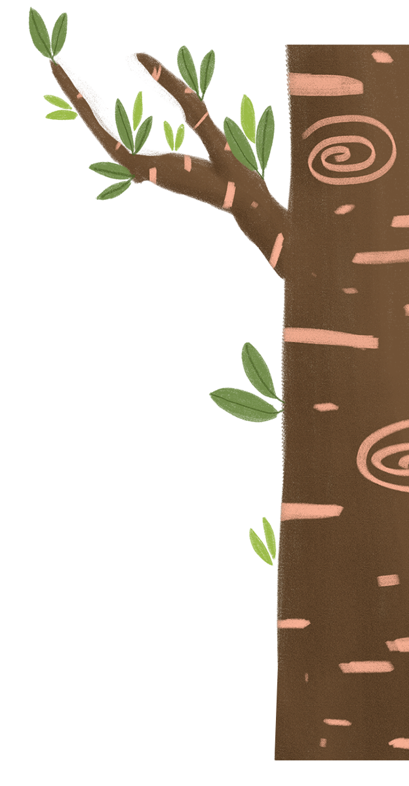
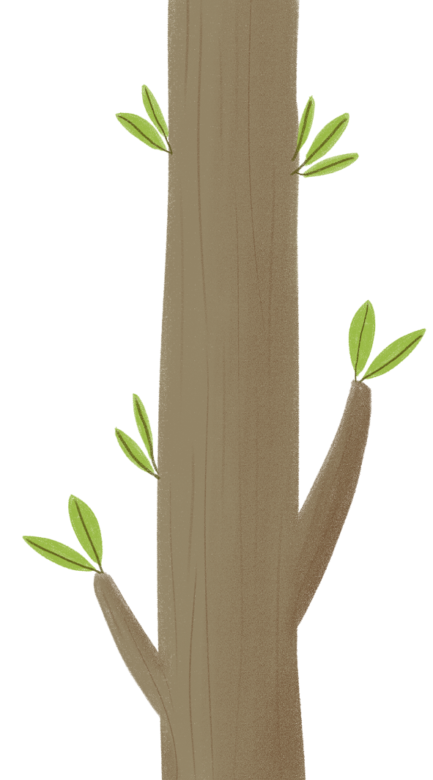


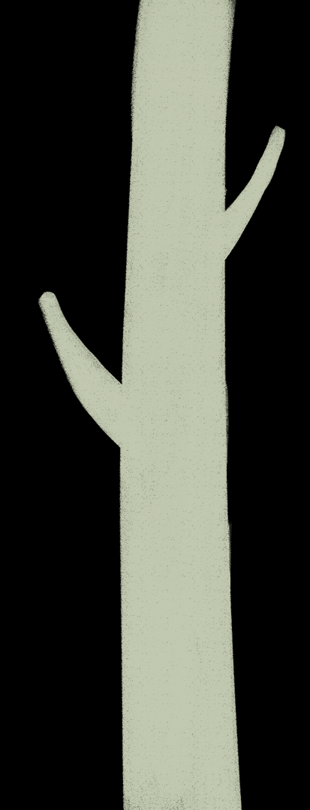

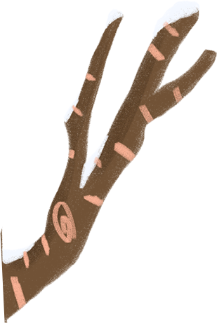
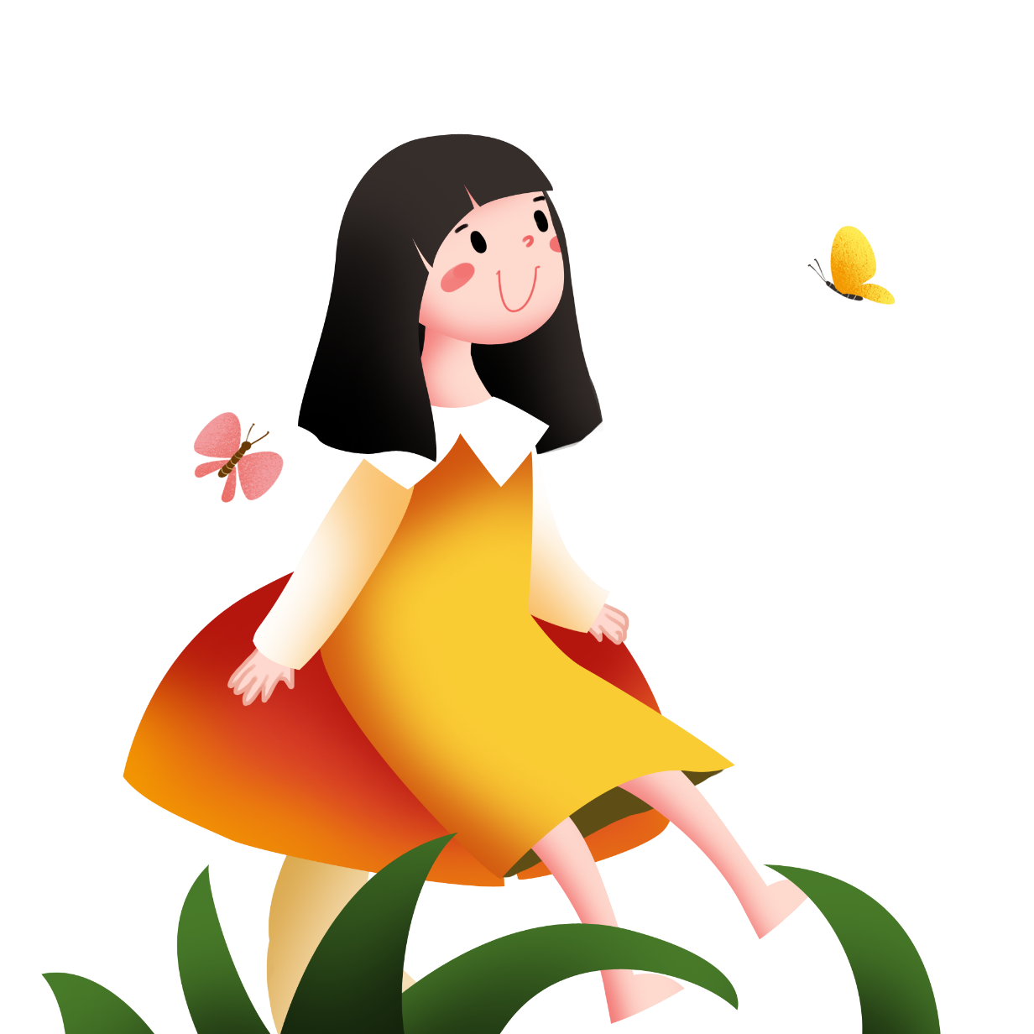
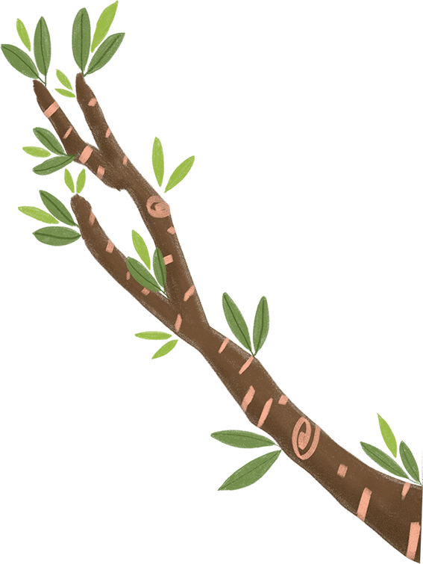

Nói và nghe

Slide 3
KHÁM
PHÁ

Slide 4
Quan sát 4 bức tranh và đoán nội dung từng tranh?

Slide 5

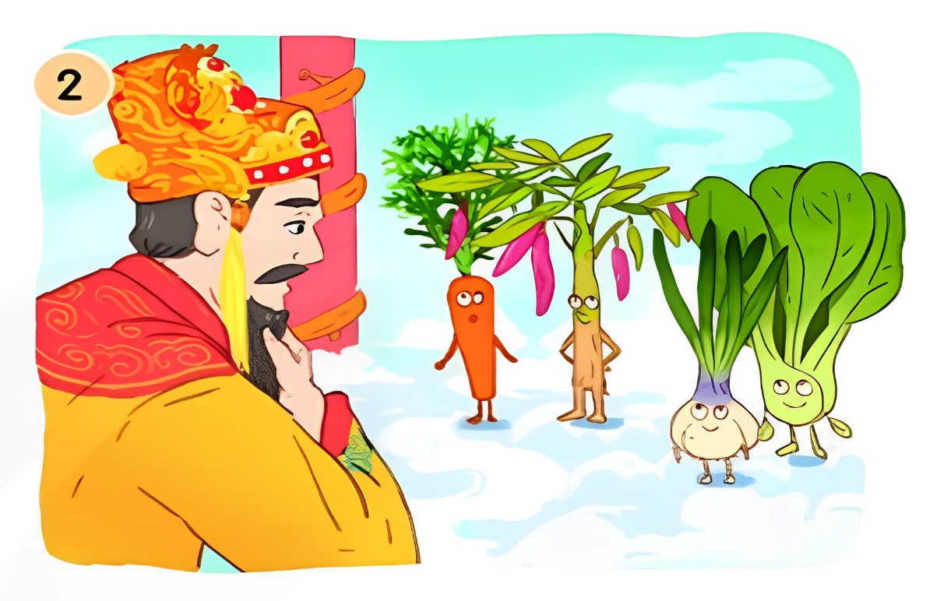
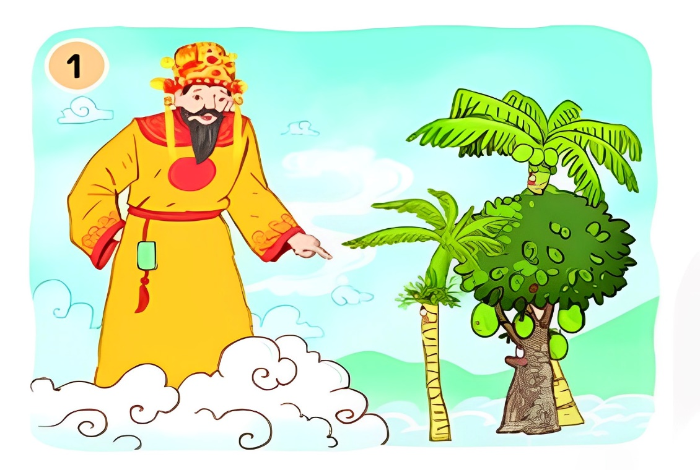

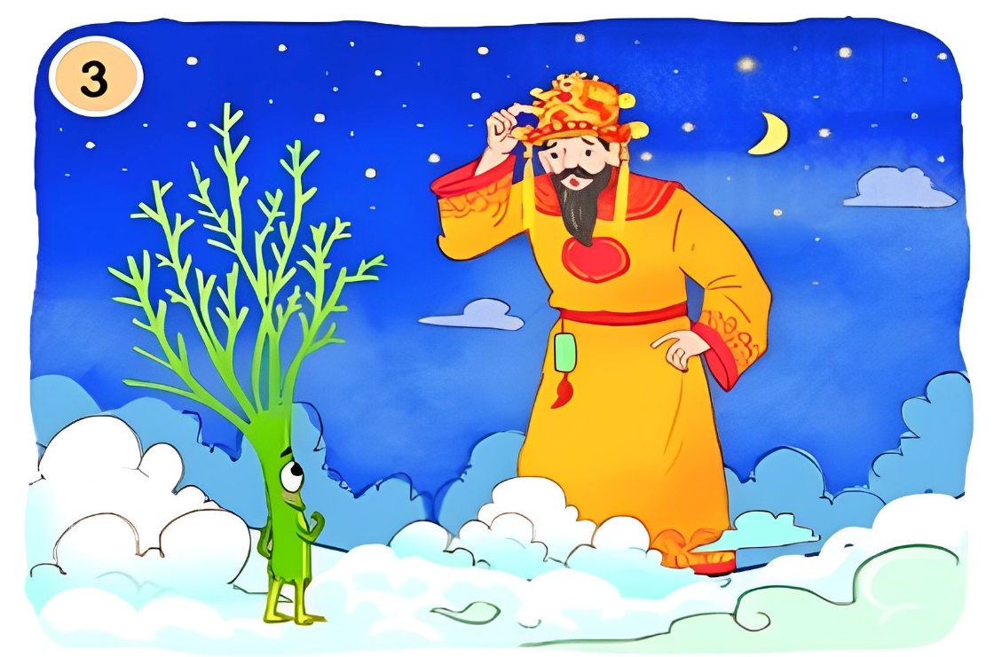

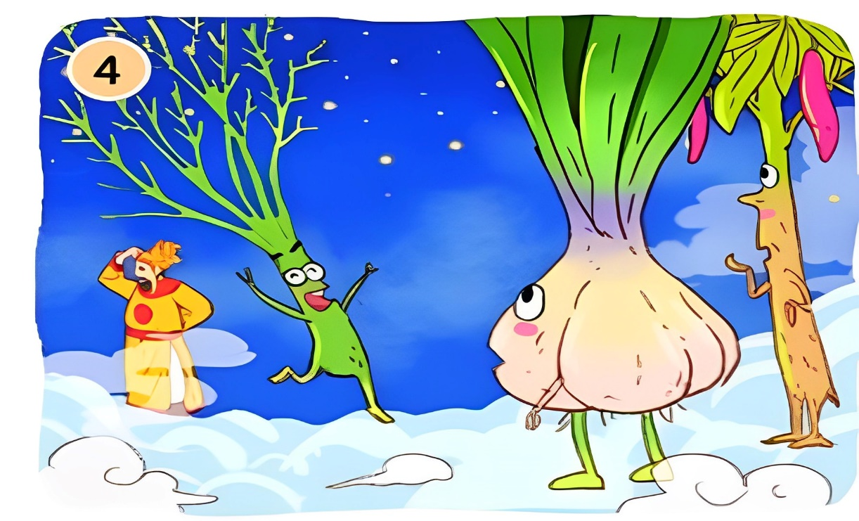


Slide 6


Cây cối lên trời làm gì?
Thuở xưa, cây cối không có tên. Trời đã gọi chúng lên để đặt tên.
Trời nói gì với các loài cây?
Trời đặt tên cho từng cây. Lúc đầu trời nói: “Chú thì ta đặt tên cho là... Về sau, trời chỉ nói vắn tắt: Chú thì là cây cải. Chú là cây ớt. Chú là cây tỏi,..”.

Slide 7

TRÒ CHƠI: "LẬT TRANH"
Cuộc nói chuyện giữa trời và cây nhỏ diễn ra như thế nào?
Cuối buổi có một cái cây nhỏ xin trời đặt tên. Trời hỏi cây nhỏ có ích gì, cây đã kể ích lợi của mình cho trời nghe. Trời đang suy nghĩ xem nên đặt cho cây nhỏ tên gì: “Tên chú thì... là... thì... là...”.

Slide 8

TRÒ CHƠI: "LẬT TRANH"
Vì sao cây nhỏ có tên là thì là?
Cây nhỏ tưởng trời đặt tên cho mình là “thì là” liền mừng rỡ chạy đi báo tin cho bạn bè: “Trời đặt tên cho tôi là cây “thì là” đấy!”

Slide 9
Nghe kể chuyện

Slide 10





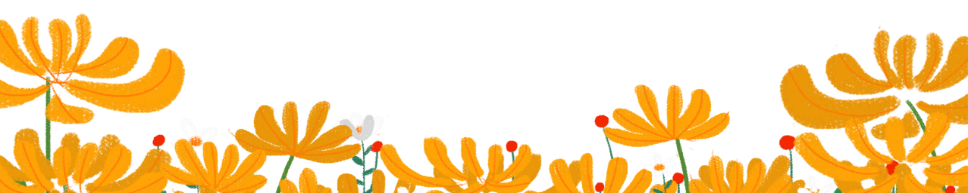
Làm việc nhóm đôi
Thực hành kể cho nhau nghe
Yêu cầu:
Kể đúng nội dung từng bức tranh
Kể đúng giọng đọc của nhân vật
Sử dụng phối hợp ngôn ngữ hình thể

Slide 12


Slide 13
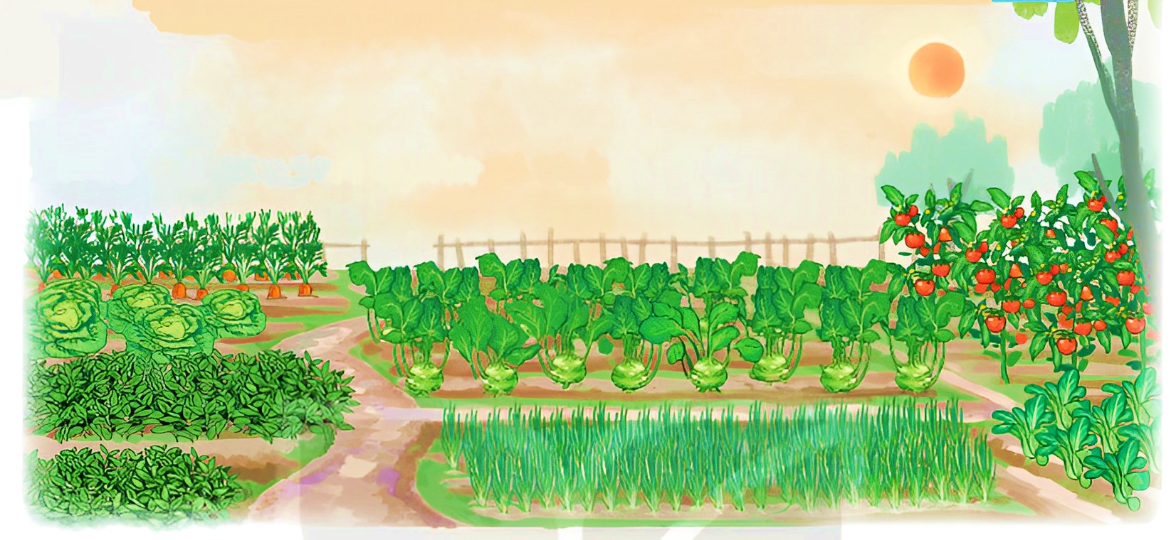
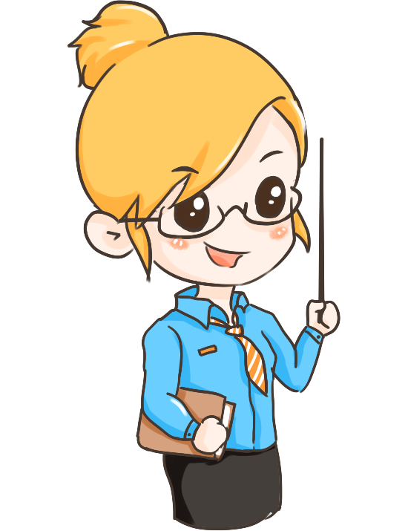
KỂ TÊN CÁC LOÀI CÂY XUNG QUANH EM

Slide 14
CHÀO
TẠM BIỆT

